Slide 1
档案系统使用指南

Slide 2
目录
了解档案管理系统
用户操作指导

Slide 3
了解档案管理系统

Slide 4
什么是档案
档案是指人们在各项社会活动中直接形成的各种形式的具有保存价值的原始记录。档案来源于文件，文件是档案的基础，档案是文件的精华。
档案的形式多种多样。从载体来看，有甲骨、金石、缣帛、简册、纸质、胶磁等；20世纪中期以后，档案载体又发生了革命性的变化，产生了以代码形式记录在磁带、磁盘、光盘等载体上、依赖计算机系统存取并可在通信网络上传输的电子文件，这些具有保存价值的已归档的电子文件及相应的支持软件，参数和其他相关数据称为电子档案。

Slide 5
文件、卷、库的关系
在档案系统中首先要理解文件、卷、库的关系。文件即原始的信息记录，它是档案管理系统中的基本单元。由多个同类型的文件归类为一个卷，不同类型的卷统一存放到库中。

Slide 6
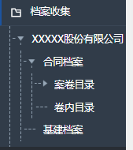
按卷管理与按件管理
卷：档案里的卷也称作案卷，案卷是由互有联系的若干文件组合而成并放入卷夹、卷皮的档案保管单位，也是全宗内档案系统排列、编目和统计的基本单位。按卷管理即以卷为管理单位。
件：是档案管理中最基本的单位，多件可以放在一个案卷里。在档案系统中，将“按卷管理”和“按件管理”模式区分开，以满足不同的管理需要。
按卷管理：几件相关联的文件放在一起就成一卷，几个相同类型的卷放在一个档案类型中，以卷的模式来管理。例如：“合同档案”可以按卷管理，其中“A公司合同档案”为1卷，“A公司某项目的合同档案”为1件。
按件管理：几件相类似但不相关的件，可以放在一个档案类型中，以件的模式来管理。例如：“基建档案”按件管理，其中“A大楼建设档案”为1件；“B大楼建设档案”为1件。
创建按卷管理模式的档案节点后，该节点下会自动生成“案卷目录”和“卷内目录”
创建按件管理模式的档案节点后，该节点下不分案卷目录和卷内目录。仅按件进行管理。

Slide 7
库的分类
在档案管理系统中，针对不同用户的操作场景，将库分为档案收集、档案整理、档案管理，它们之间有着相互的联系。各自的作用如下。
档案收集：是指立卷人员可以随时将档案材料录入库中，做好档案的暂时存放。档案收集是档案材料随时收集、积累最有效的形式。
档案整理：在档案整理库中档案管理人员可以按照一定原则对档案收集库中录入的档案进行系统分类、组合、排列、编号和基本编目，使之有序化。
档案管理：是指整理有序后的档案最终的归档库。最终归档库中的档案可对外提供利用服务。

Slide 8
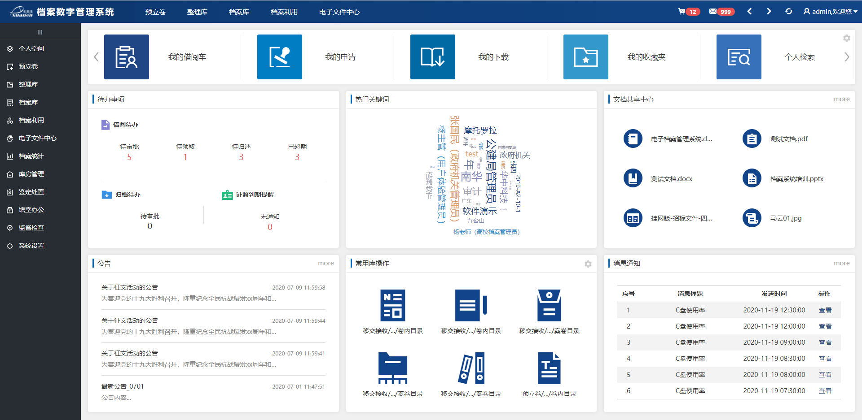
档案录入及归档
轩恩档案管理系统，提供了一系列的档案管理功能。档案管理系统的将预立卷、整理库、档案库以菜单的形式分别展示在主页上，档案管理人员可以直观地对库中的数据进行操作。包括档案的新增、修改、删除、导入导出、数据批量处理（批量修改、批量挂接、原文批量删除等）、上传原文、归档等功能。
档案管理系统在左侧导航区中使用档案数据组织树的形式展现，便于管理员掌握各个库中子节点库的情况。主页面的右侧区域则展示数据字段等的详细信息。

Slide 9
用户操作指导

Slide 10
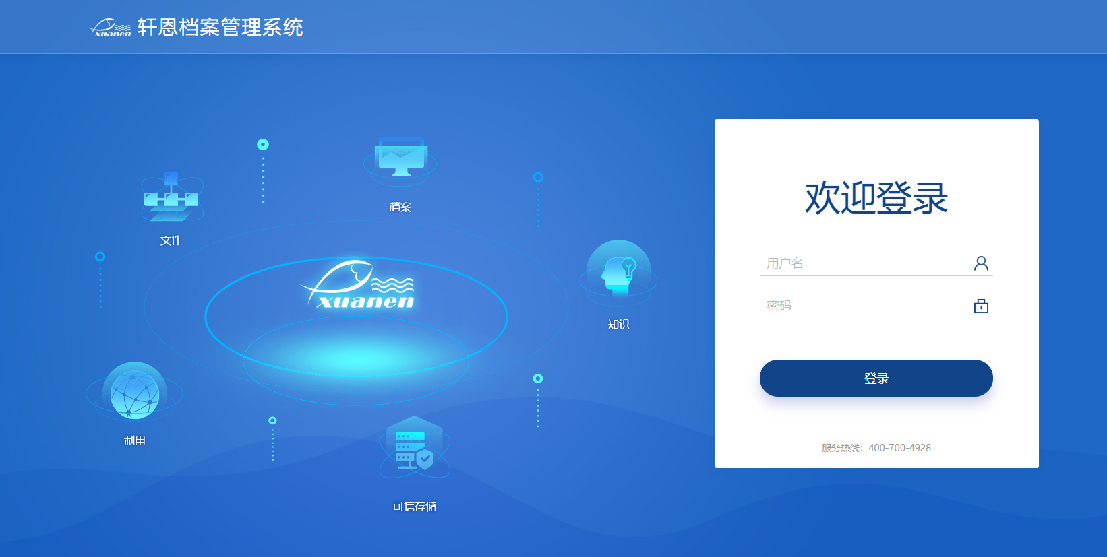
系统登录方式
通过档案系统登录地址进入：输入用户名、密码，建议初次登录后修改个人密码
输入档案馆提供的账号
输入初始密码，进入系统后请修改密码

Slide 11
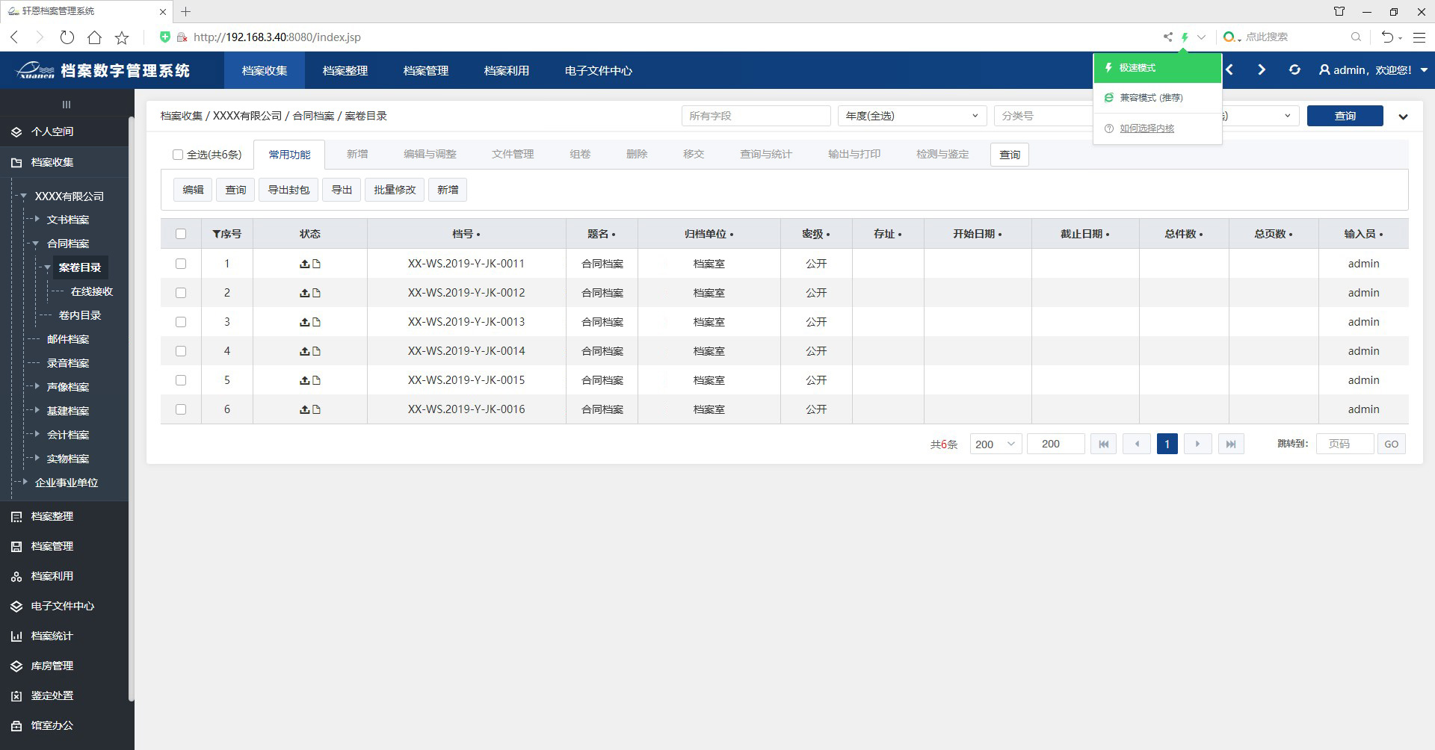
系统登录
登录系统后，由于每个用户所赋予的权限不同，看到的档案类别菜单会有所不同。
特别说明：建议使用“360浏览器的极速模式”

Slide 12
添加案卷
添加案卷时，点击页面上方的“新增”按钮，系统自动弹出相应的题录信息著录界面。
系统自动生成“全宗号、年度、归档单位、分类号、案卷号、实体分类号、档号、保管期限、密码、输入员”，一般情况下，各单位无需修改。
系统默认保管期限为“永久”、密级为“内部”，用户可根据文件实际情况，对此两项进行修改。

Slide 13
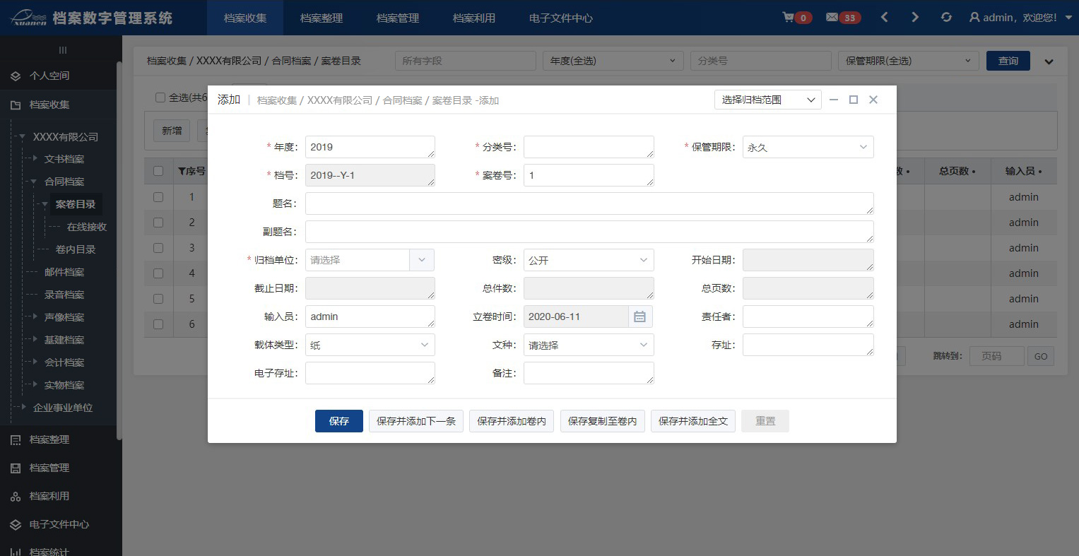
添加案卷
默认显示当前年份的前一年，可根据文件材料的实际情况调整
对话框中所有的 *，
表示必填项，不允许为空

Slide 14
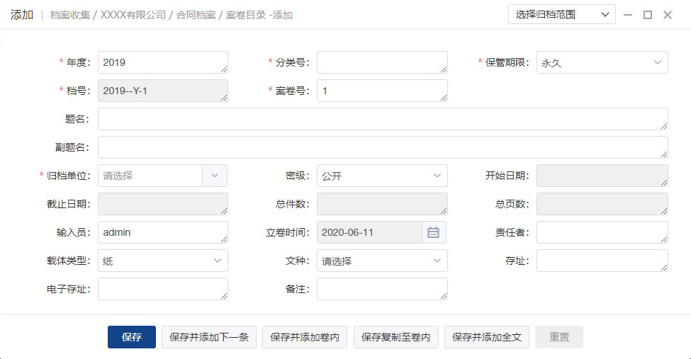
添加案卷
如果该单位有多个档案类别，“分类号”这里会显示”请选择”下拉框，用户根据实际文件材料情况调整类别；
如果该单位只归档一种档案类别，这里默认是显示的是分类代号(3位数字)

Slide 15
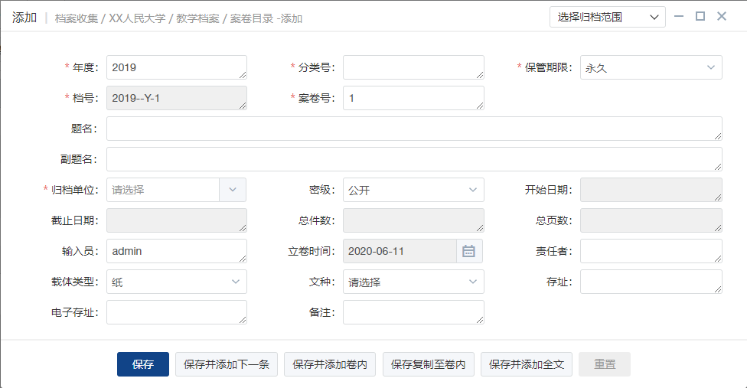
添加案卷
“档号”是档案的的唯一凭证，系统会根据前面填写或选择的“年度、分类号、案卷号”自动生成，因此“档号”不允许直接调整。

Slide 16
添加案卷
案卷目录的“题名”一般填写一组材料的概括性的命名。例如“****年度关于****事件的相关材料”

Slide 17
添加案卷
“责任者”一般为责任单位或者责任人（根据实际情况填写）

Slide 18
添加案卷
“开始日期”、“截止日期” 、“总件数”、“总页数” 均无需填写，系统会根据卷内目录数量、页数、文件日期自动计算。

Slide 19
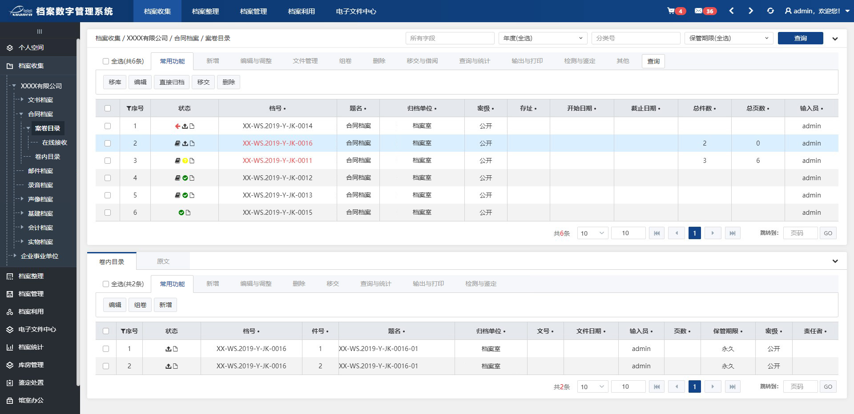
添加卷内文件
在案卷目录的查询页面，点击某一案卷的题名，在页面下半部分会显示该案卷的卷内目录。
在案卷目录的查询页面，点击某一案卷的题名，在页面下半部分会显示该案卷的卷内目录

Slide 20
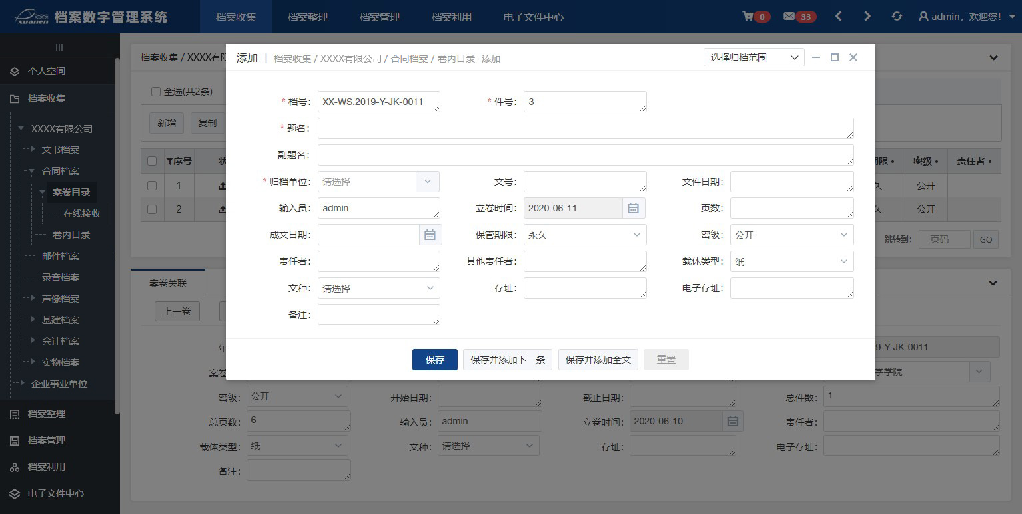
添加卷内文件
点击下方卷内目录“新增”按钮，系统自动弹出相应的题录信息著录界面。
在这里，系统已经自动生成了“档号、实体分类号、件号”，用户不需要再进行修改。
件号：系统自动默认起始值为“1”。每次新增时系统会自动取最大件号+1

Slide 21
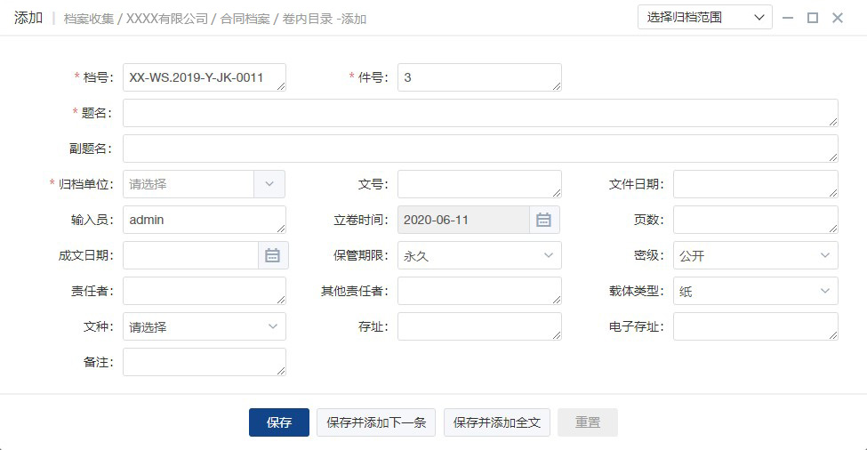
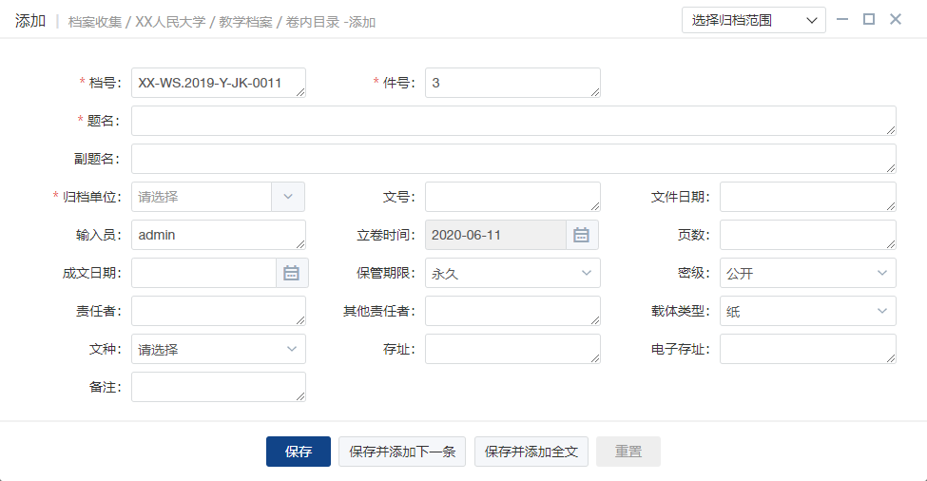
添加卷内文件
题名：文件题名。如果文件没有题名，需自拟题名

Slide 22
添加卷内文件
页数：本份文件的页数，如“18”，代表此份文件有18页
责任者：一般为责任单位或者责任人（请根据实际情况填写）

Slide 23
添加卷内文件
文号：如果文件有文号，请填写（如：校党字【2016】1号），没有则此项保持为空

Slide 24
添加卷内文件
文件日期：文件的落款日期，格式为：“四位年”或“六位年月”或“八位年月日”，如：2016 或 201601 或者 20160106

Slide 25
添加卷内文件
如果有比较多的文字描述（如文章的摘抄等），“备注”中存放不下，建议点击“保存并添加全文”
确认信息填写无误后，点击“保存”或“保存并添加下一条”

Slide 26
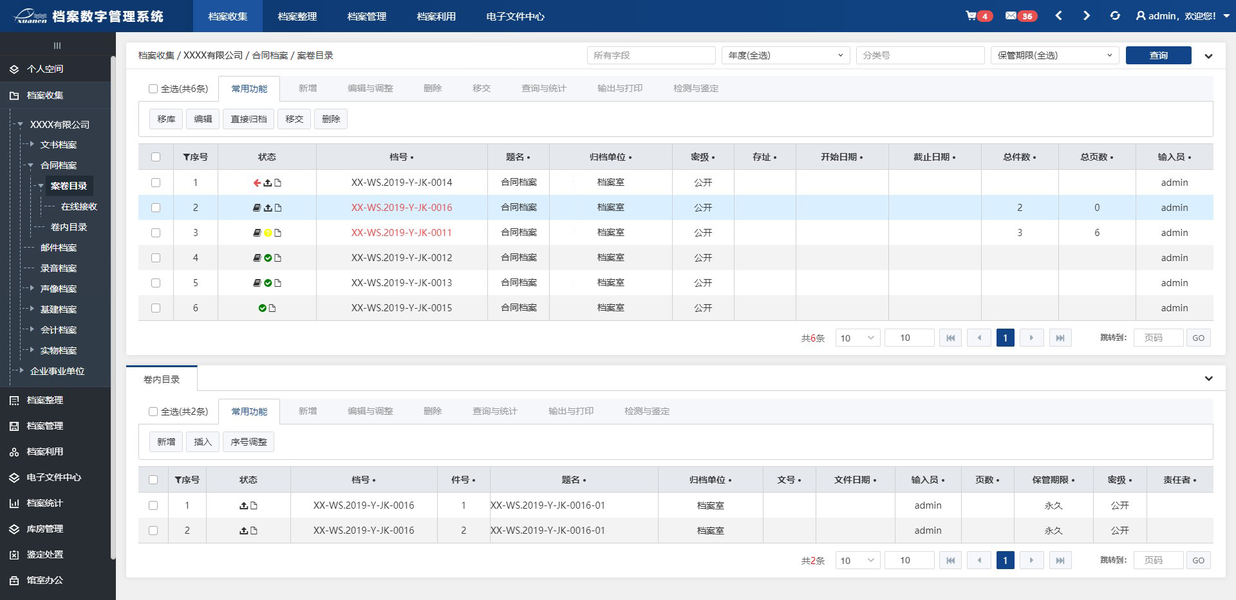
添加卷内文件
关闭弹出框后，系统以列表形式显示出刚刚著录完毕的档案信息

Slide 27
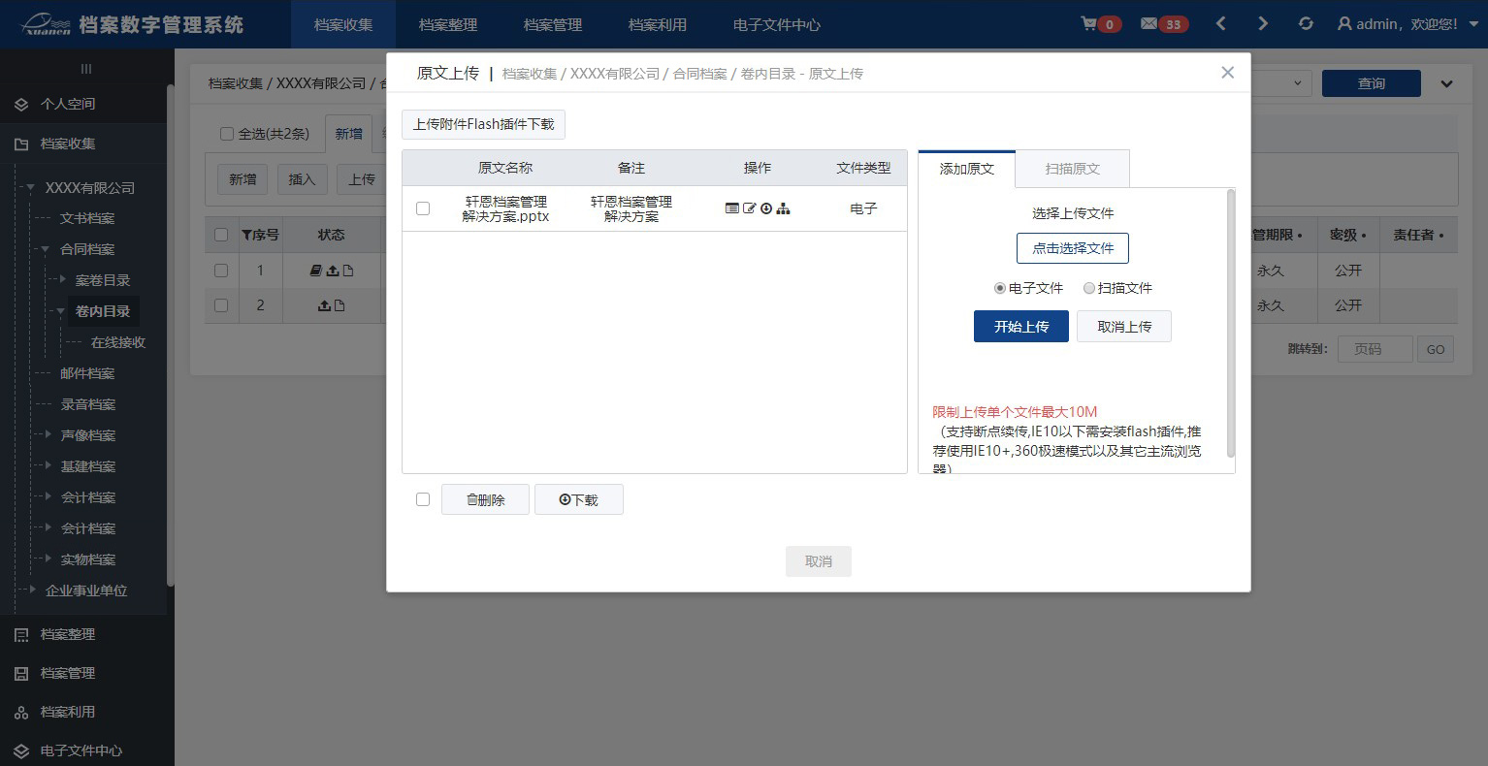
上传原文（附件）
用户将与文件相关的电子文档（照片类为图片）上传至对应目录下，方法如下：
2
1
点击“原文上传”按钮，
弹出此对话框
3
点击“点击选择文件”后选择文件，开始上传；
上传成功后的文件会显示在左侧框中

Slide 28
上传原文（附件）
上传原文成功后，此文件数据的状态栏会显示1个小书本的图标。
点击此图标，或者点击上传弹框中的原文名称，均可打开此文件进行在线浏览。

Slide 29
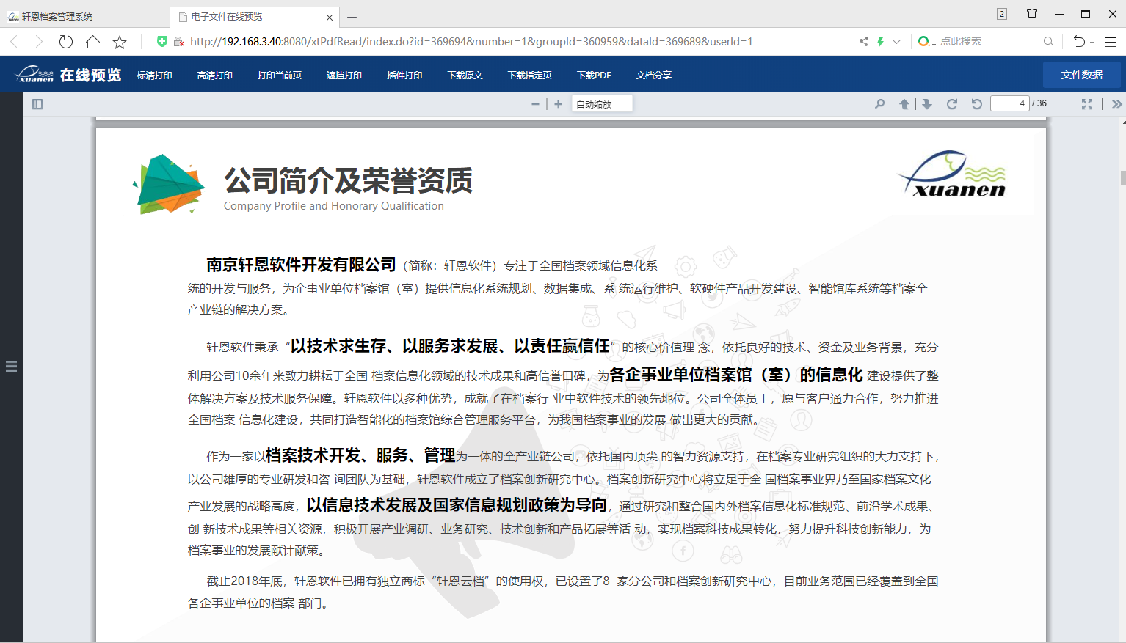
上传原文（附件）
原文浏览效果

Slide 30
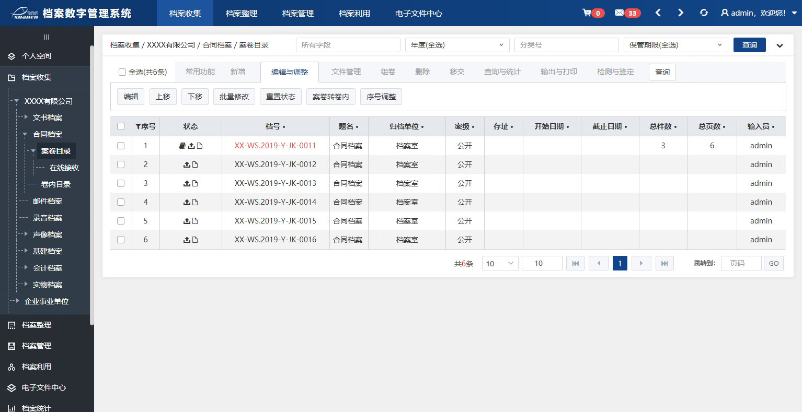
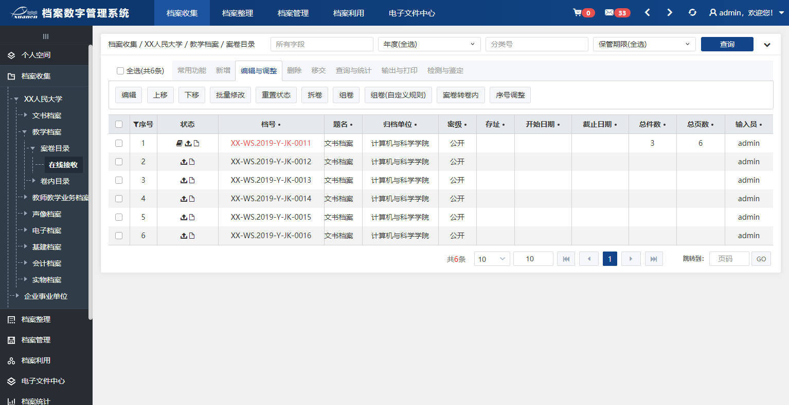
修改记录
如果添加完案卷或卷内后，发现著录项填写错误或有漏填，只需要对此文件进行修改即可，方法如下：
方法一：点击需要修改的记录左侧的方框，选中记录，然后点击上方的“编辑”按钮，进入编辑界面进行修改。
方法二：双击需要修改的记录的正题名，进入编辑界面进行修改

Slide 31
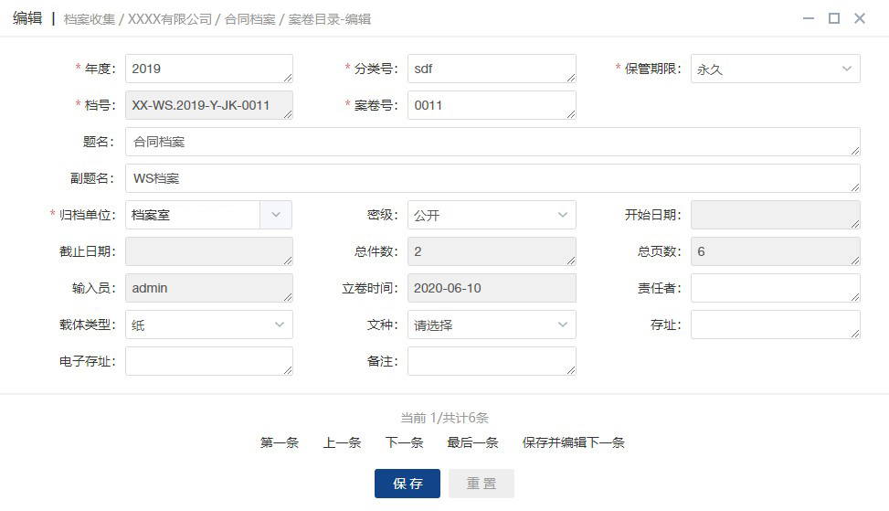
修改记录
修改完毕，点击“保存”按钮，对话框自动关闭。
（卷内目录的数据修改操作方式一致）

Slide 32
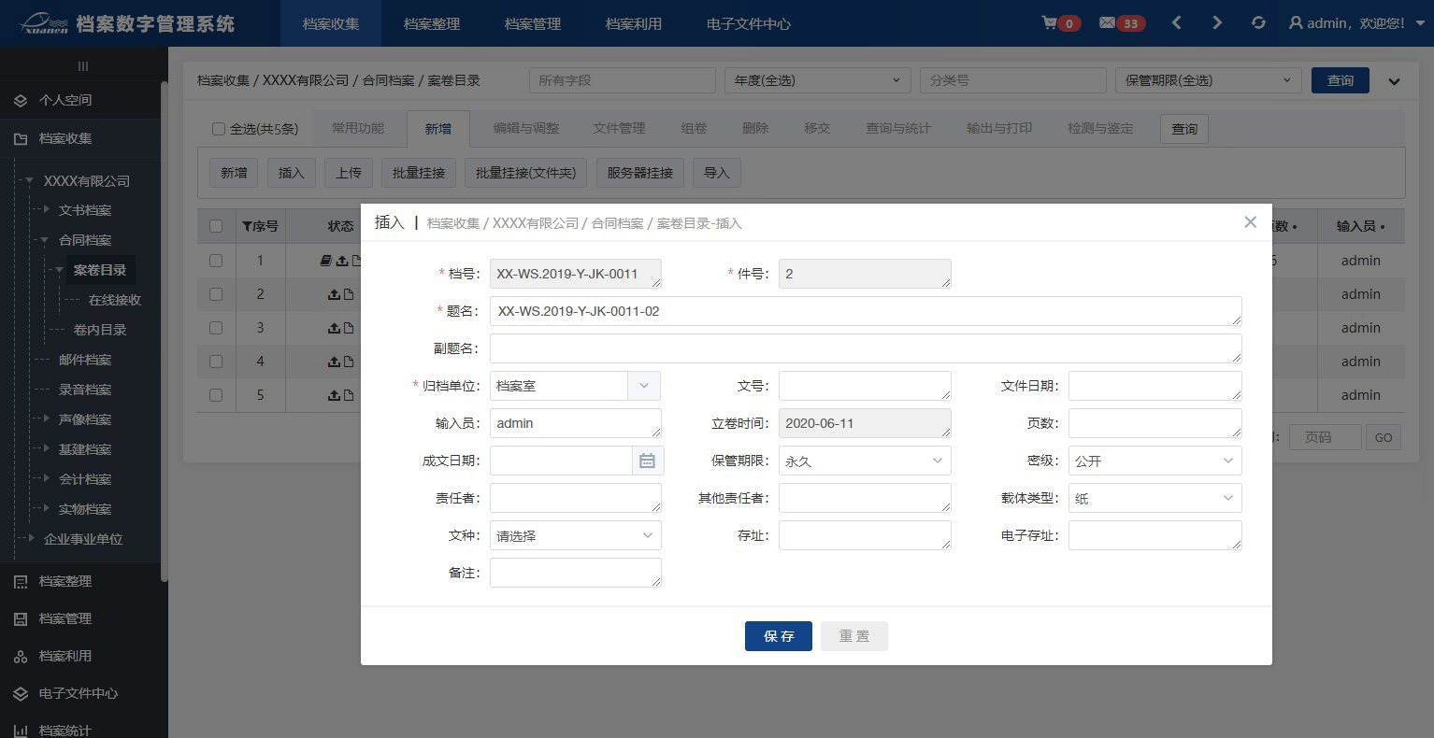
插入一条记录
如果发现有一份文件漏输了，选中需要在其之前插入的记录，点击页面上方的“插入”按钮，并在弹出框中输入要插入的文件信息，输入完毕，点击“保存”即可，系统会自动将其后的文件往后顺延排序。
2
3
件号：勾选此条记录的件号
勾选需要在其之前插入文件的记录，然后点击“插入”按钮。
如，这里选中第二条记录，插入保存后，原先的第2、3 、 4…
条记录的件号会自动往后顺延为3 、 4 、 5…
1

Slide 33

插入一条记录
插入案卷/案件，后续件号顺延
此时可以看到，插入成功，插入点之后的件号自动往后顺延

Slide 34
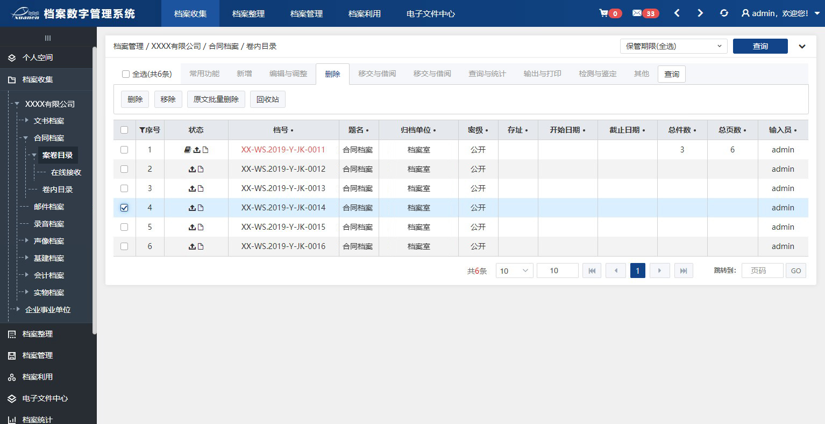
删除数据
如果已经添加文件后，发现文件重复或文件错误，可以将重复或错误的文件删除。
移除：只能删除一条数据，且不可恢复，方法如下：
2
勾选数据后删除
1

Slide 35
删除数据
删除：可以删除单条或多条数据，可到回收站中恢复删除的数据。方法如下：
2
勾选数据后删除
1

Slide 36

上移、下移一条记录
如果要对案卷号（案卷目录）或者件号（卷内目录）排序进行上下调整，可勾选某一条数据，点击“上移”、“下移”按钮操作。

Slide 37
导入、导出记录
在Excel表格中整理好的数据，可以利用“导入”功能进行直接导入（注意：表格的字段必须严格按照系统提供的模板进行填写）
勾选需要导出的数据，可自主选择导出某些对自己有用的字段数据

Slide 38
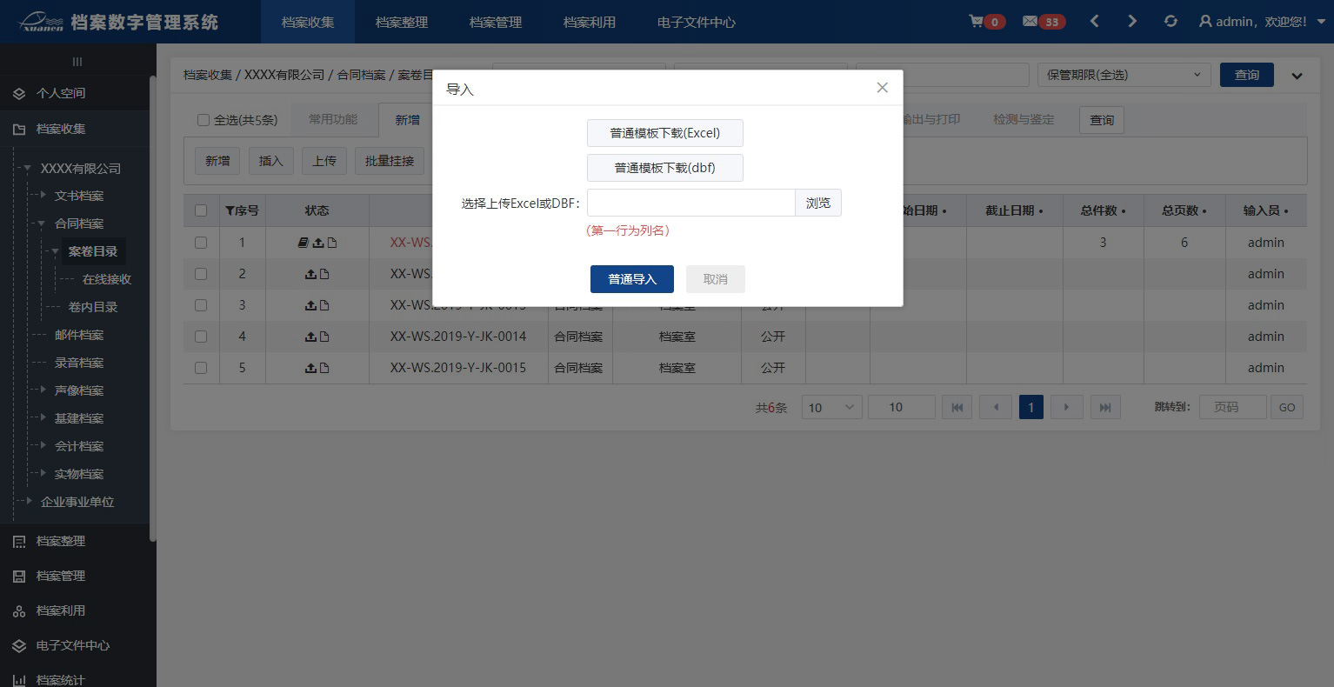
导入、导出记录
严格按照下载下来的表格模板进行填写，并导入

Slide 39
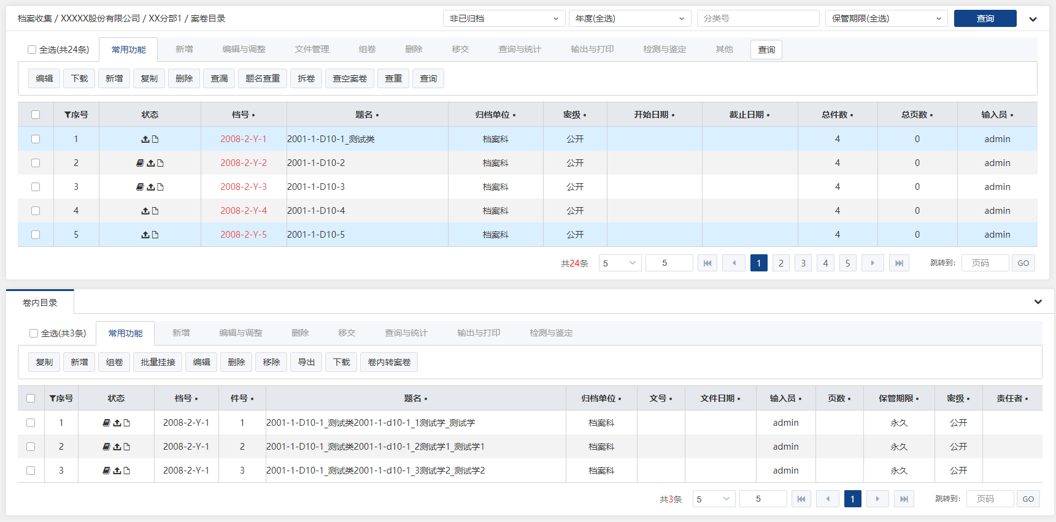
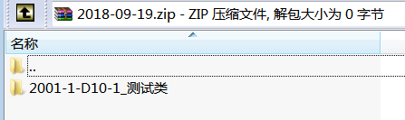
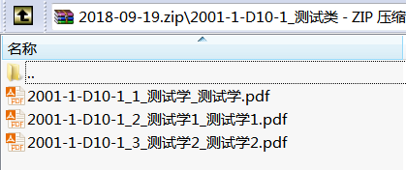
文件夹上传
文件夹名为题名
文件名为题名生成卷内数据
文件挂接到相应数据下

Slide 40
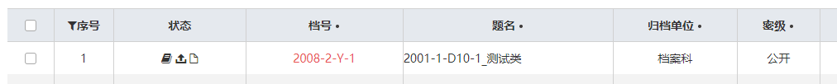
文件夹上传
文件挂接到该数据
文件夹名为题名

Slide 41
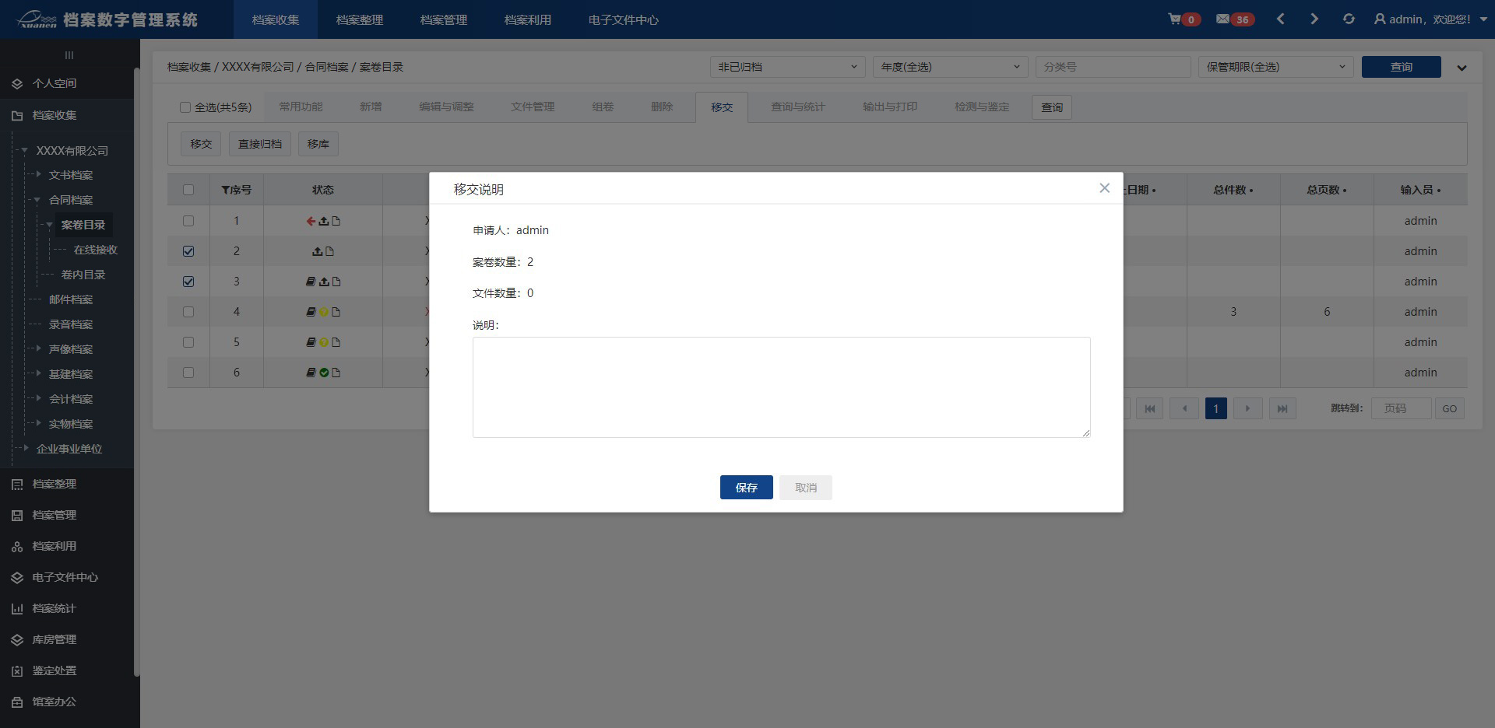
提交移交申请
录入完整的案卷数据（自动包含卷内），确认无误后，需要兼职档案员进行提交移交申请。
2
1
3
勾选录入完整的案卷数据（自动包含卷内），点击“移交”按钮后，填写移交说明信息，点“保存”。

Slide 42
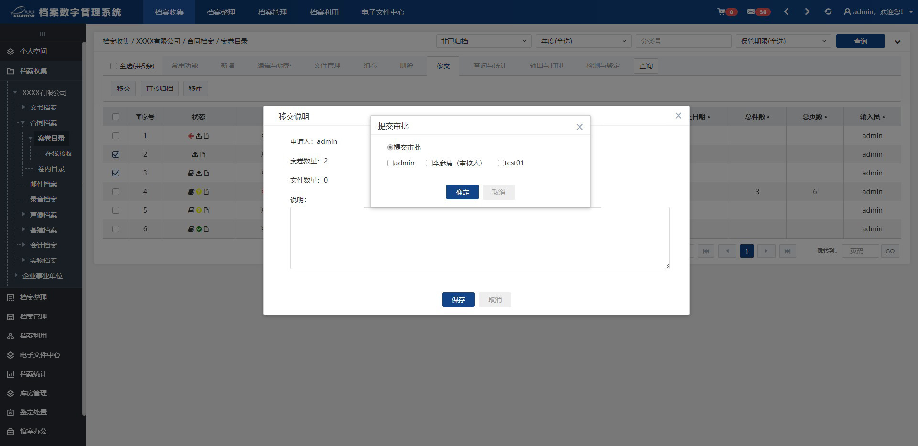
提交移交申请
在弹出的提交审批窗口内，选择档案馆老师，点“确定”，档案审核员即会收到审批消息进行审核。

Slide 43
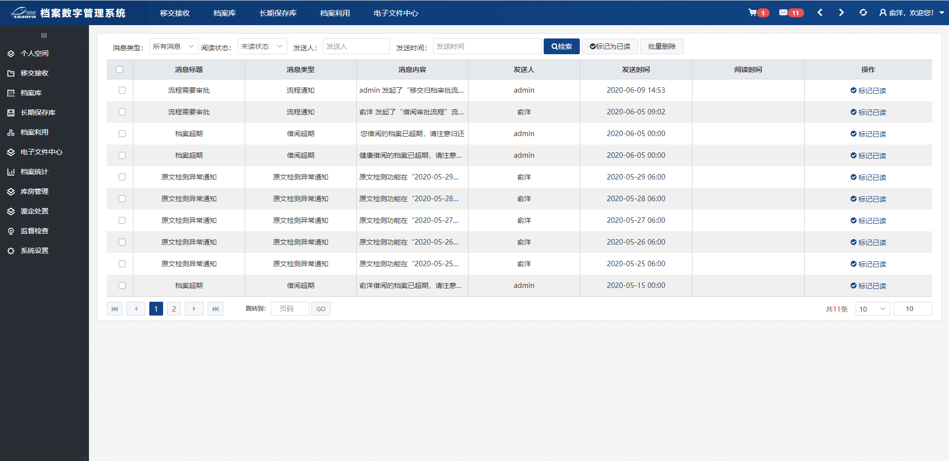
提交移交申请
审批通过或者被拒绝，会收到短消息提醒。
如果被拒绝会收到拒绝的原因，兼职档案员需根据原因重新修改档案信息后再次提交移交申请。

Slide 44
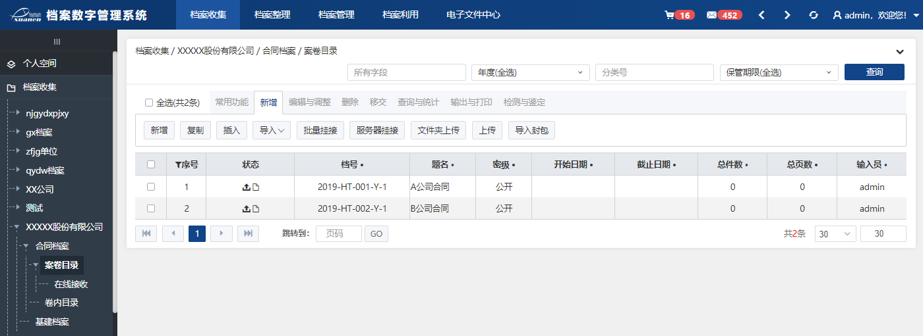
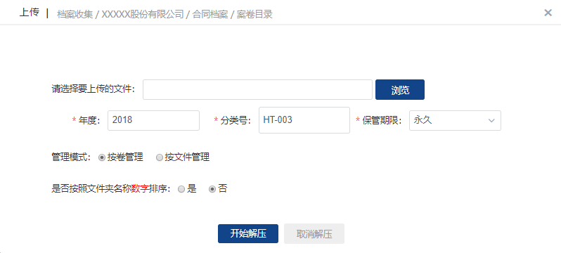
其他操作-上传
上传是通过对压缩包进行批量上传，根据文件夹进行自动组卷，系统中支持1个文件夹为1卷，每一个文件为一件进行组卷。
只能选择rar或zip压缩包，压缩包内必须有一层文件夹。
1
2
3
4

Slide 45
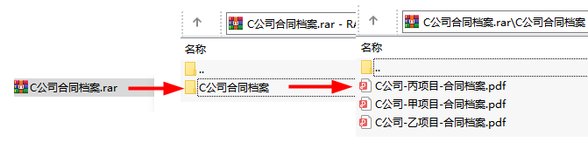
其他操作-上传
上传是通过对压缩包进行批量上传。按卷管理模式、按件管理模式中使用“上传”功能的效果不同。具体操作如下：
1
只能选择rar或zip压缩包，压缩包内必须有一层文件夹。
2
3
4

Slide 46
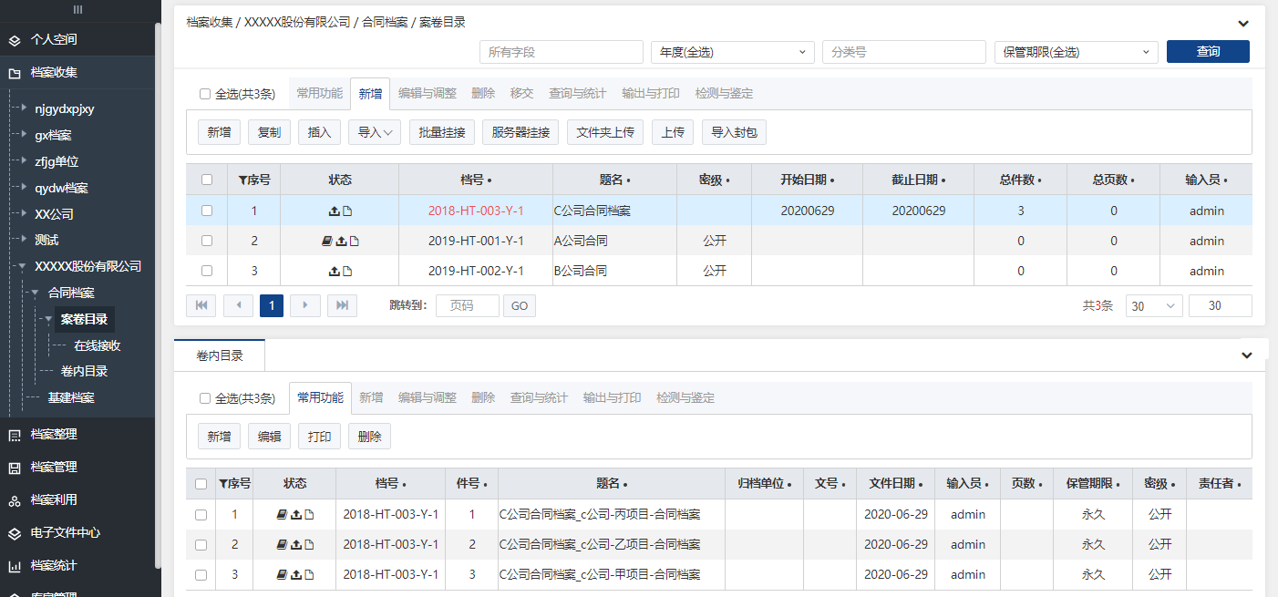
其他操作-上传
按卷管理：上传后以压缩包中文件夹为“题名”创建一条案卷目录；以文件夹中的文件名为“题名”创建卷内目录，并将它们与卷目录相关联，效果如下：
文件夹名为题名
文件挂接到相
应卷内条目下
文件名为题名生成卷内条目

Slide 47
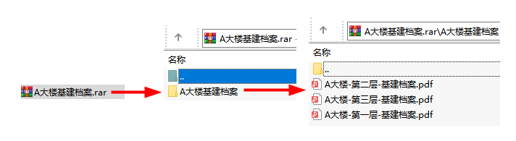
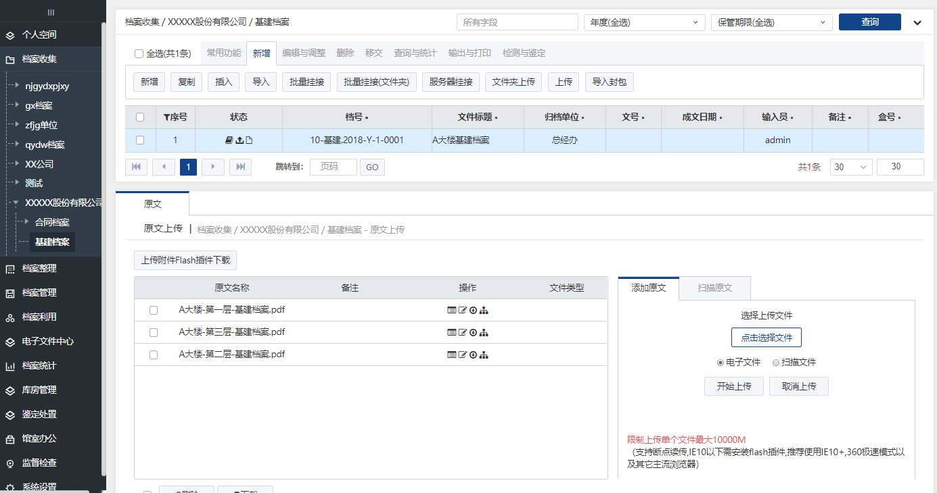
其他操作-上传
按件管理 上传后文件夹为“题名”创建一条件目录，文件夹中的文件，直接挂接到该件目录上，效果如下：
文件夹名为
文件标题
文件挂接到相应条目下

Slide 48
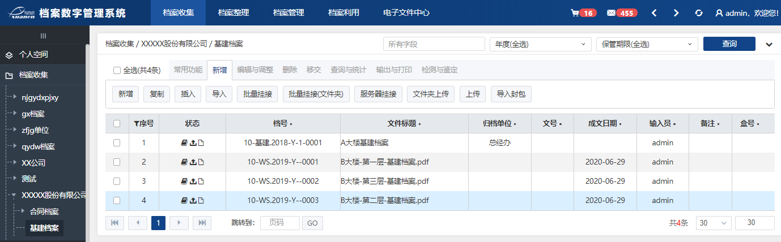
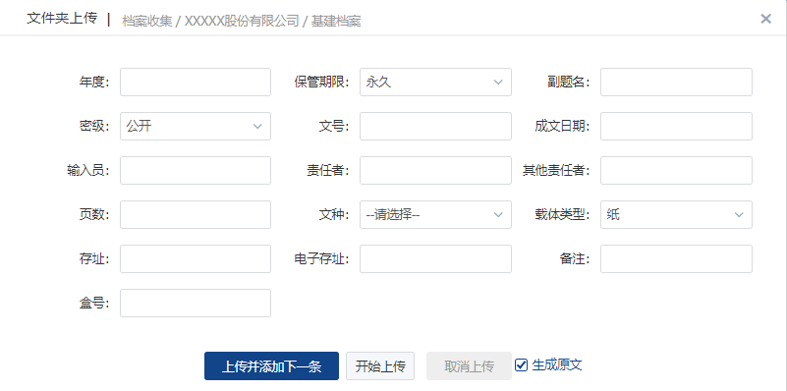
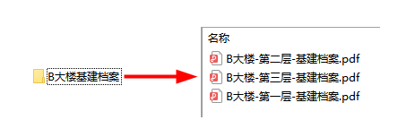
其他操作-文件夹上传
文件夹上传是系统支持同时批量上传案卷数据、卷内数据、原文。
1
3
选择文件夹
2

Slide 49
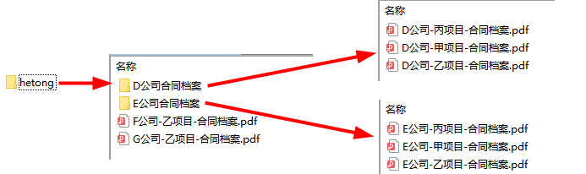
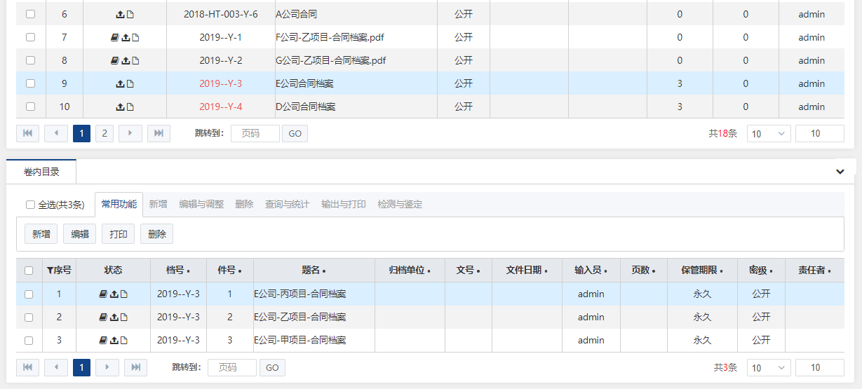
其他操作-文件夹上传
按卷管理 文件夹中可以嵌套子文件夹，子文件夹为案卷题名，子文件夹中的文件直接挂接到相应条目下；文件夹中的文件则直接为案卷题名，文件挂接到相应条目，效果如下：
文件名为案卷题名，文件挂接到对应条目下
文件夹名为案卷题名
文件名为卷内题名，
文件挂接到对应条目下

Slide 50
其他操作-文件夹上传
按件管理 文件名为文件标题，文件直接挂接到相应条目下，效果如下：
文件名为文件标题
文件挂接到相应条目下

Slide 51
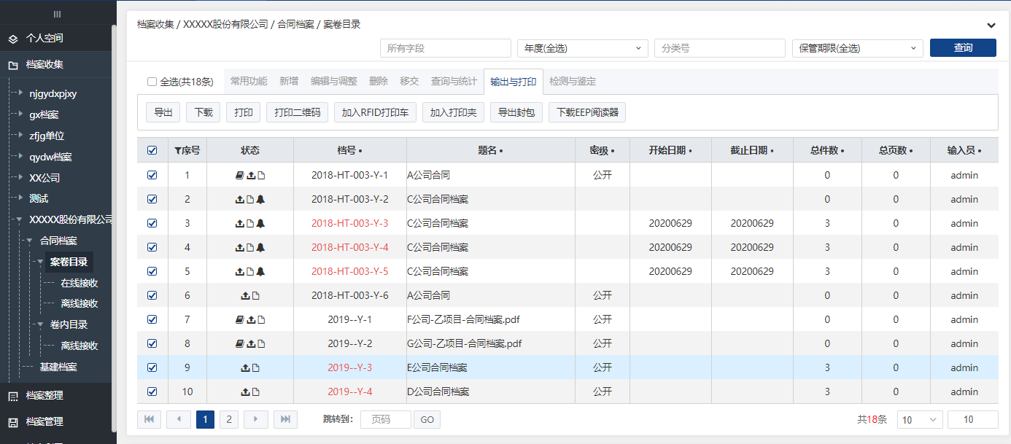
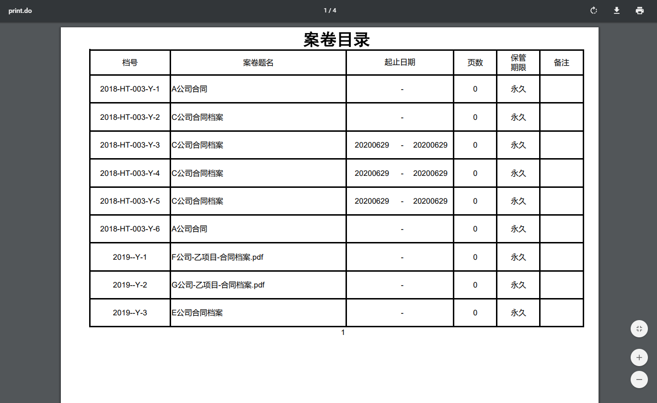
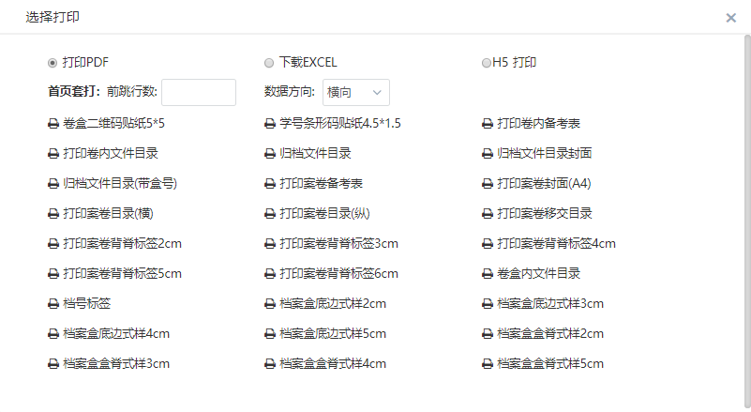
其他操作-打印
打印 系统提供多种目录打印功能，具体操作如下：
系统生成打印目录，单击打印图标即可进行打印。
勾选需要打印的条目
2
1
4
3
选择要打印的模板，
此处以“打印案卷目录（横）”为例

Slide 52
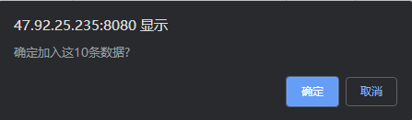
其他操作-加入打印夹
加入打印夹 把不同档案类型往打印夹中添加，进行批量打印，具体操作如下：
2
3
在弹出框中单击“确定”
1
勾选需要加入打印夹的条目

Slide 53
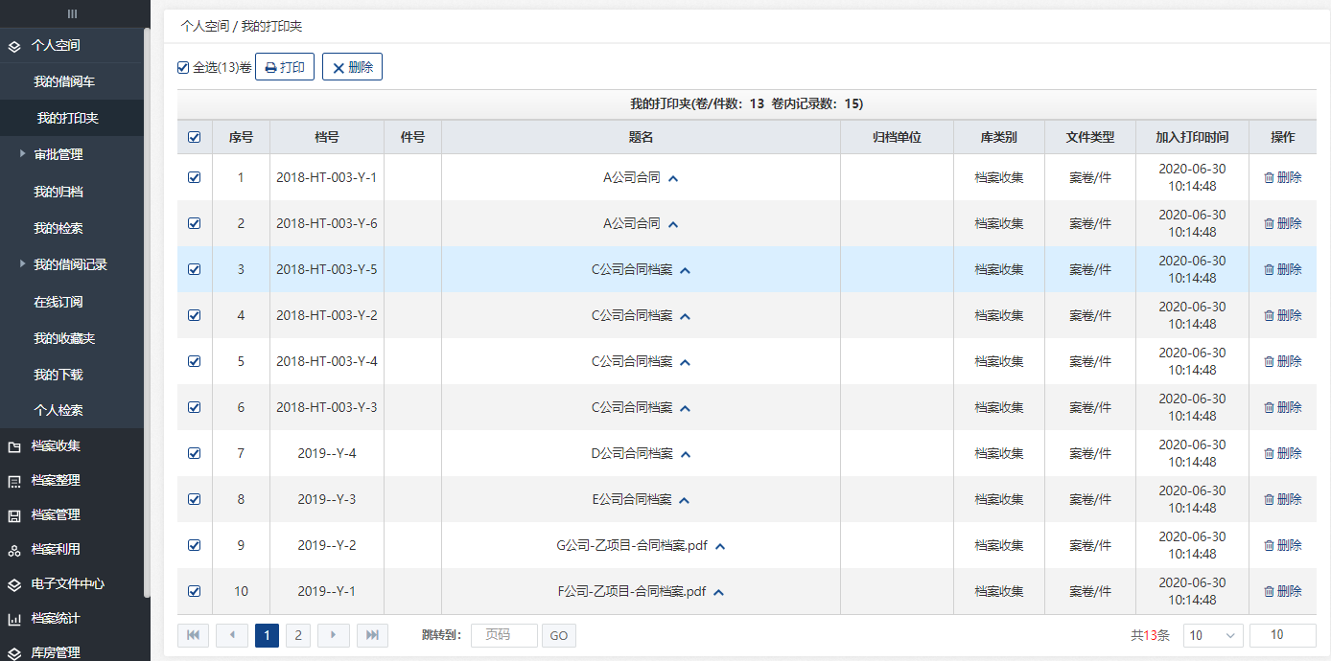
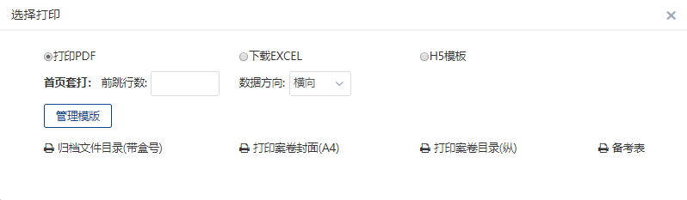
其他操作-加入打印夹
进入“我的打印夹”
1
3
单击“打印”
选择打印模板进行打印
4
2
勾选需要打印的条目

